Slide 1

اسم المقرر
مبادئ الرياضيات
DL-0606-101
استاذ المقرر
د/ نبيل مصطفى منصور
جامعة الملك فيصل
عمادة التعلم الإلكتروني والتعليم عن بعد
1

Slide 2
المحاضرة (1)
المجموعات
Sets

Slide 3
تعريف المجموعة :-
المجموعة هي تجمّع من الأشياء أو العناصر المحددة تماما وقد تكون هذه الأشياء أعدادا أو أشخاصا أو أحداثا أو أي شيء آخر.
نرمز للمجموعات بواسطة حروف كبيرة مثل:
A, B, C, …
الأشياء التي تتكون منها المجموعة تسمى عناصر ونرمز للعناصر بواسطة حروف صغيرة مثل:
a, b, c, …

Slide 4
تعريف المجموعة :-
أرقام العدد 2634 تعبير يدل على مجموعة لأنه محدد و عنصره هي .{2, 6, 3, 4}
(2 شهور السنة الميلادية تعبير يدل على مجموعة لأنه محدد تبدأ من يناير إلى ديسمبر.
(3 الفاكهة اللذيذة تعبير لا يدل على مجموعة لأنه غير محدد حيث أن الفاكهة اللذيذة بالنسبة للشخص قد تكون غير لذيذة بالنسبة للشخص آخر.
(4الأعداد الطبيعية الأقل من 6. {1, 2, 3, 4, 5}

Slide 5
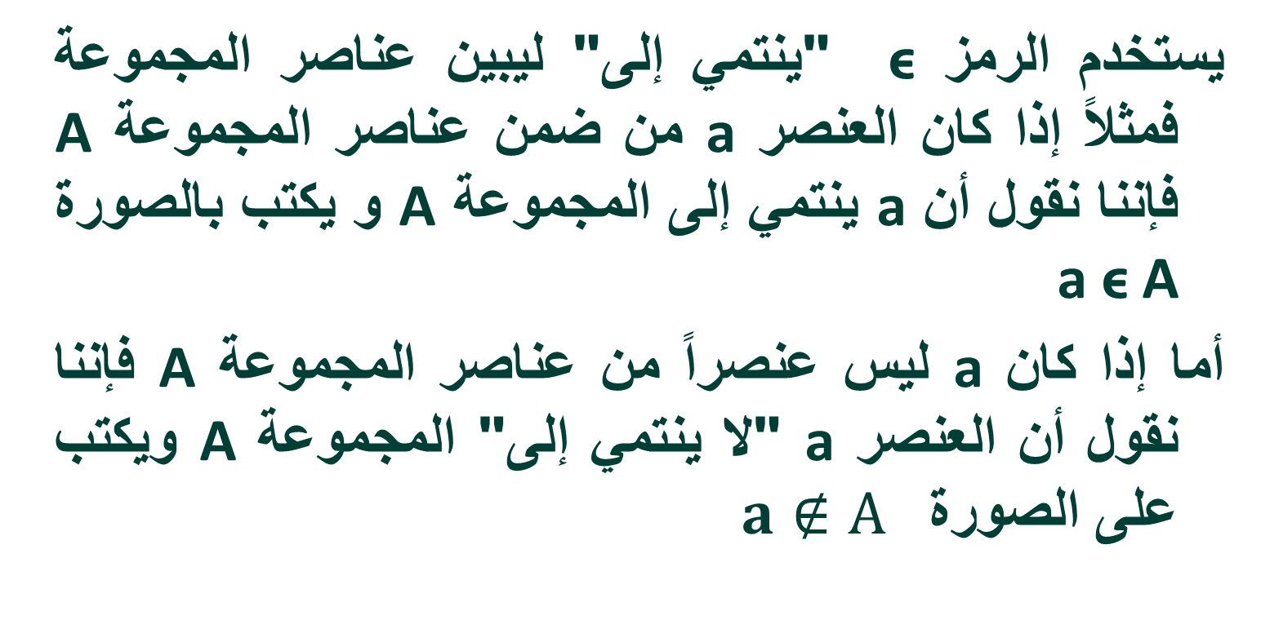
تابع تعريف المجموعة :-
يستخدم الرمز ϵ "ينتمي إلى" ليبين عناصر المجموعة فمثلاً إذا كان العنصر a من ضمن عناصر المجموعة A فإننا نقول أن a ينتمي إلى المجموعة A و يكتب بالصورة a ϵ A
أما إذا كان a ليس عنصراً من عناصر المجموعة A فإننا نقول أن العنصر a "لا ينتمي إلى" المجموعة A ويكتب على الصورة $a∉A$

Slide 6
طريقة كتابة المجموعات :
طريقة العد (سرد العناصر ):-
يتم فيها وضع جميع عناصر المجموعة ، أو جزء منها ، بين قوسي المجموعة { } بحيث يفصل بين كل عنصرين بعلامة فاصلة " , " :-
مثال :-
A = { 1, 5, 10, 15 }
B= { a, b, c, d }
C= { 1, 2, 3, …}
(وهي مجموعة منتظمة تسير بنفس الشكل1 2 3 4وهكذا)
A = { 1, 2, 3,…,100}
(وهي مجموعة مغلقة ولكن المساحة لا تكفي لكتابة من 1 إلى 100 و سوف نستخدم النقاط للتعبيرعن بعض العناصر).

Slide 7
تابع : طريقة كتابة المجموعات :
طريقة القاعدة (الصفة المميزة ) :-
ويتم فيها وصف المجموعة بذكر صفة يمكن بواسطتها تحديد عناصرها ، أي الصفة التي تحدد ارتباط عناصر المجموعة ،فمثلاً :
A = { x : عدد فرديx }
B = { x : كلية بجامعة الملك فيصلx }
C = { x : طالب بنظام التعليم عن بعد x }
D = { x : -3 ≤ x ≤ 1 عدد صحيحx }
X = { x : 0 ≤ x ≤ 12 عدد صحيح x}

Slide 8
أنواع المجموعات :-
المجموعة الخالية (empty set) :-
هي المجموعة التي لا تحتوي أي عنصر ويرمز لها بالرمز ф (فاي) أو { } .
أمثلة :-
A = { x : عدد زوجي وفردي x }
B = { x : دولة عربية تقع في أوروبا x }

Slide 9
تابع أنواع المجموعات :-
المجموعة المنتهية (finite set):-
المجموعة التي تكون عناصرها محدودة.
مثال :
المجموعات التالية هي مجموعات منتهية.
A = { 2 , 4 , 6 , 8 }
B = { 1 , 2 , 3 , …….. , 100 }
C = { x , y , s , t , u }

Slide 10
تابع أنواع المجموعات :-
المجموعة غير المنتهية (Infinite set):-
المجموعة التي تكون عناصرها غير محدودة ( وهي المجموعة التي لا يمكن تحديد عناصرها بشكل دقيق )
مثال :
المجموعات التالية هي مجموعات غير منتهية.
A = { x : عدد طبيعي فردي }
B = { 10, 20 , 30 ,……… }

Slide 11
تابع أنواع المجموعات :-
المجموعة الكلية (Universal set):-
وهي مجموعة كل العناصر قيد الدراسة ويرمز لها بالرمز Uوتعطى ضمن السؤال أو الدراسة.
مثال:
{ x أستاذ أوطالب بجامعة الملك فيصل x : } U =

Slide 12
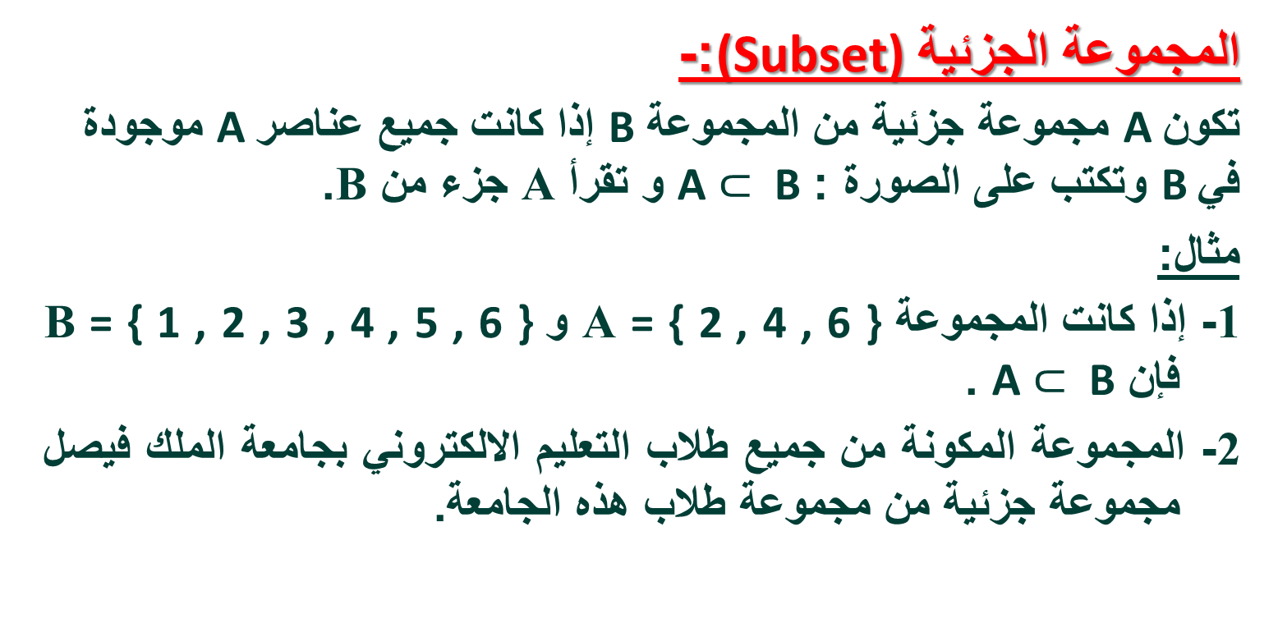
تابع أنواع المجموعات :-
المجموعة الجزئية (Subset):-
تكونA مجموعة جزئية من المجموعةB إذا كانت جميع عناصرA موجودة فيB وتكتب على الصورة : A $⊂$ B و تقرأ A جزء من B.
مثال:
1- إذا كانت المجموعة } 2 , 4 , 6 { A = و } 2 , 3 , 4 , 5 , 6 { 1 , B = فإن A $⊂$ B .
2- المجموعة المكونة من جميع طلاب التعليم الالكتروني بجامعة الملك فيصل مجموعة جزئية من مجموعة طلاب هذه الجامعة.

Slide 13
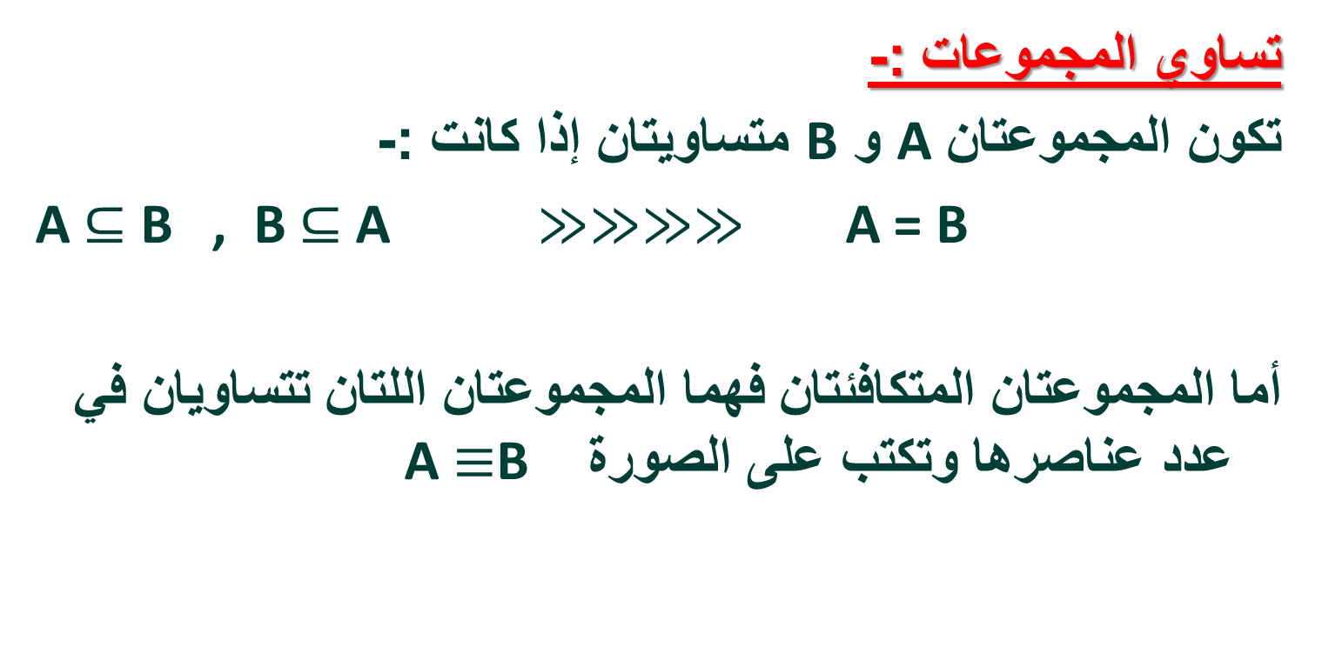
تابع أنواع المجموعات :-
تساوي المجموعات :-
تكون المجموعتان A و B متساويتان إذا كانت :-
A $⊆$ B , B $⊆$ A $≫≫≫≫$ A = B
أما المجموعتان المتكافئتان فهما المجموعتان اللتان تتساويان في عدد عناصرها وتكتب على الصورة A $≡$B

Slide 14
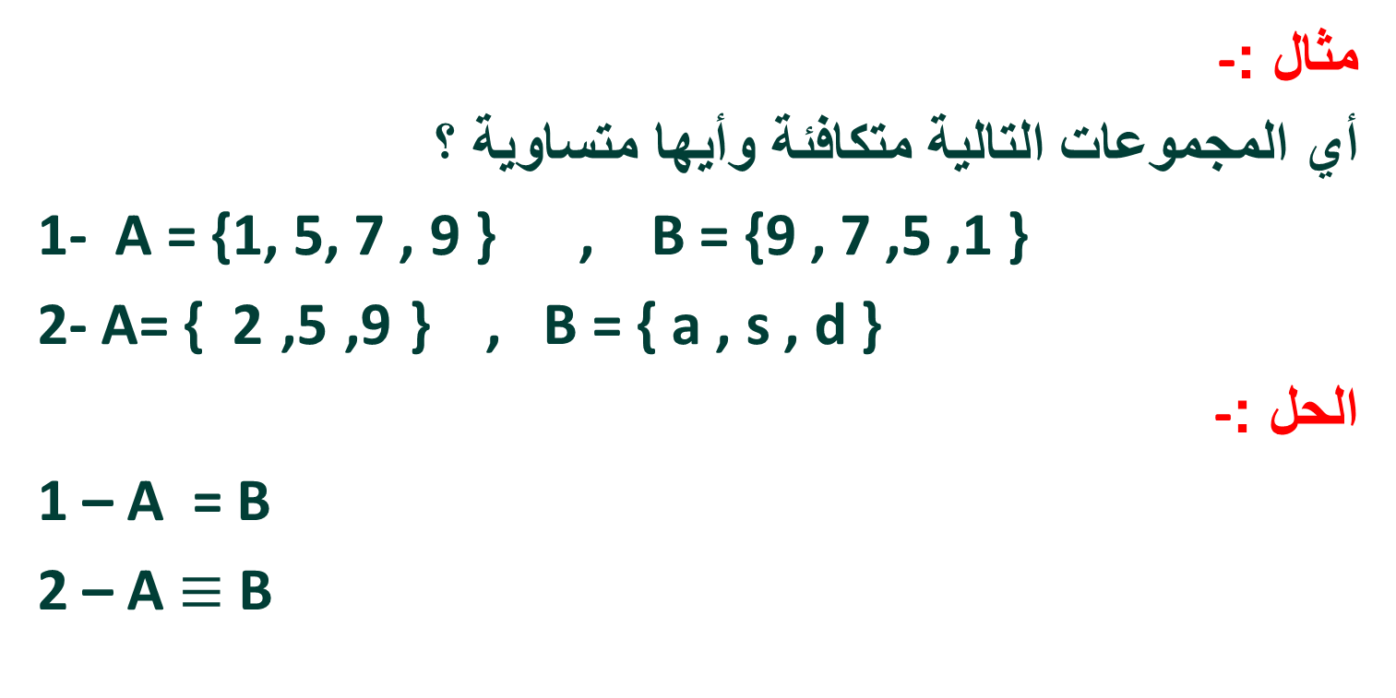
تابع أنواع المجموعات :-
مثال :-
أي المجموعات التالية متكافئة وأيها متساوية ؟
1- A = {1, 5, 7 , 9 } , B = {9 , 7 ,5 ,1 }
2- A= { 2 ,5 ,9 } , B = { a , s , d }
الحل :-
1 – A = B
2 – A $≡$ B

Slide 15
العمليات على المجموعات :-
الاتحاد :-
اتحاد المجموعتينA و B (A U B) هو مجموعة كل العناصر الموجودة في A أو في B أو في كليهما .
مثال :-
إذا كان A = { 1 , 2 , 3 , 7} وB = { 2 , 4 , 6 , 8 } أوجد (AUB) ؟
الحل :-
(AUB) = {1 ,2 , 3, 4, 5, 6, 7, 8}

Slide 16
تابع العمليات على المجموعات :-
التقاطع :-
تقاطع المجموعتين A و B (A∩B) هو مجموعة كل العناصر الموجودة في A و في B معاً أي العناصر المشتركة بين A و B .
مثال :-
إذا كان A = { -1 , 0 , 1 , 2 , 3} و B = {0,2,4,6,} أوجد A ∩ B
الحل :-
(A ∩ B) = {0 , 2 }

Slide 17
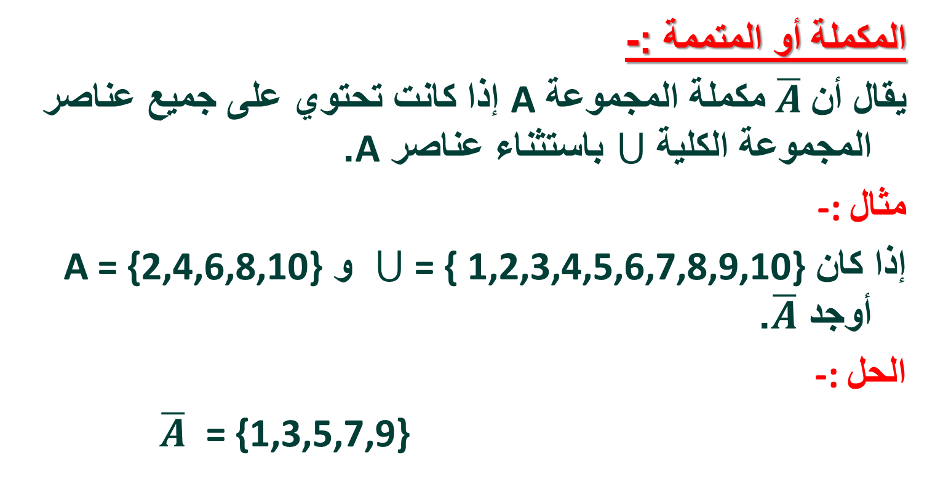
تابع العمليات على المجموعات :-
المكملة أو المتممة :-
يقال أن $\overline{A}$ مكملة المجموعة A إذا كانت تحتوي على جميع عناصر المجموعة الكلية $⋃$ باستثناء عناصر A.
مثال -:
إذا كان $⋃$= { 1,2,3,4,5,6,7,8,9,10} و A = {2,4,6,8,10} أوجد $\overline{A}$.
الحل -:
$\overline{A}$ = {1,3,5,7,9}

Slide 18
تابع العمليات على المجموعات :-
الفرق :-
إذ كانت مجموعتان A و B فإن A-B يسمى بالفرق وهو مجموعة كل العناصر الموجودة فيA وليست في B.
مثال :-
إذا كانت A = {1,2,3,x,y} و B = {3,4,5,x,w} أوجد A-B
الحل :-
A-B = { 1 , 2 , y }

Slide 19
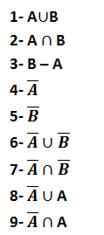
تابع : العمليات على المجموعات :-
مثال :-
إذا كانت
A={1,2,3,x,y} و B={3,4,5,x,w}
و المجموعة الكلية
U = { 1,2,3,4,5,w,x,y,z}
فأوجد :-

Slide 20
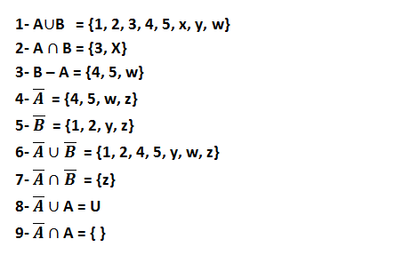
تابع : العمليات على المجموعات :-

Slide 21
مجموعات الاعداد :-
أ - مجموعة الأعداد الطبيعية (Natural numbers) :
وهي أصغر مجموعات الأعداد وتسمى أيضا مجموعة العد وتحتوي على الأعداد الصحيحة الموجبة.
N={ 1 , 2 , 3 , 4 , … }
ب - مجموعة الأعداد الصحيحة (Integer numbers) :
هي مجموعة الأعداد الموجبة والسالبة بالإضافة إلى الصفر.
I={ … , -3 , - 2 , -1 , 0 , 1 , 2 , 3 , … }

Slide 22


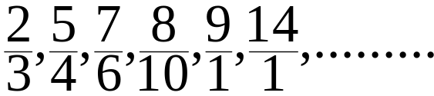


مجموعات الاعداد :-
ج - مجموعة الأعداد النسبية (Rational numbers) :
العدد النسبي هو العدد الذي يكتب على الصورة بحيث وتحوي على الأعداد الصحيحة بالإضافة إلى الكسور مثل
ويرمز لها بالرمز Q .
د - مجموعة الأعداد غير النسبية (Irrational numbers) :
العدد الغير النسبي هو العدد الذي لا يمكن كتابه على الصورة بحيث
مثل جذور الأعداد التي ليست مربع كامل

Slide 23
مجموعات الاعداد :-
ج - مجموعة الأعداد الحقيقية (Real numbers) :
وتحوي مجموعة الأعداد النسبية و غير النسبية ويرمز لها بالرمز R. و تمثل بخط مستقيم يسمى خط الأعداد حيث يمتد من طرفيه من ∞- إلى ∞ ومنتصفه تكون نقطة الصفر و على يسار الصفر الأعداد السالبة وعلى يمينه الأعداد الموجبة كالأتي
وأي جزء من هذا الخط يكون مجموعة جزئية من مجموعة الأعداد الحقيقية و يسمى فترة Interval)).
∞-
∞
-
0
+

Slide 24
الفترة :-
تعرف الفترة كما ذكرنا سابقا بأنها مجموعة جزئية من مجموعة الأعداد الحقيقية وهي الأعداد التي تمتد من النقطة a إلى النقطة b و تكتب حسب نوعها كالأتي:
1- الفترة المفتوحة: ( a , b ) = { x ∈ R : a < x < b }
2- الفترة نصف المغلقة: [ a , b ) = { x ∈ R : a ≤ x < b }
3- الفترة المغلقة:[ a , b ] = { x ∈ R : a ≤ x ≤ b }

Slide 25
تابع الفترة :-
مثال :-
مثل الفترات التالية على خط الأعداد:
1- [ 2 , 4 ]
2- [ -1 , 3 )
3- ( -10 , -7 )

Slide 26

تابع الفترة :-
الحل:
/1
/2
/3
∞-
∞+
0
2
4
)
∞-
∞+
-1
0
3
(
)
∞-
∞+
-10
-7
0

Slide 27




تابع الفترة :-
مثال :-
إذا كانت الفترات B = [ 1 , 4 ] و A = [ -2 , 3 ) فأحسب ما يلي:
1-
2-
3-
4-

Slide 28
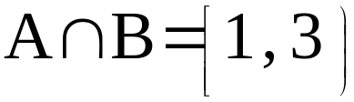
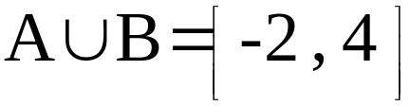
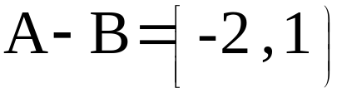
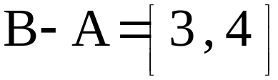
تابع الفترة :-
)
الحل :-
1-
2-
3-
4-
∞-
∞+
-2
0
1
3
4

Slide 29

بحمد الله

